Slide 1
OpenChain
开源社区双向选择与协作推荐系统
队伍名称：DataThinkers
队长：王宏伟
队员：詹江叶煜

Slide 2
01
项目背景
02
项目主要方向与研究内容
Agenda
03
关键技术与应用场景
04
预期成果

Slide 3
项目背景
01

Slide 4
案例分析：
案例一：游戏开发引擎 Unity
Unity是GitHub上的知名开源游戏开发引擎。因其功能强大，容易上手，深受许多游戏开发者和小型游戏工作室喜爱。这些开发者对游戏开发有浓厚的兴趣，Unity 开源项目为他们提供了一个很好的平台。他们可以利用 Unity 的代码库来开发各种类型的游戏，从2D 休闲游戏到 3D 大型角色扮演游戏。例如《纪念碑谷》这款广受欢迎的手机游戏就是使用 Unity 开发的。
了游戏开发生态。
开发者选择 Unity 这个项目，为其带来了丰富的游戏案例和改进建议。随着越来越多开发者的参与，Unity 开源社区不断壮大，不仅有核心引擎代码的改进，还出现了许多基于 Unity 的插件和工具，进一步完善

Slide 5
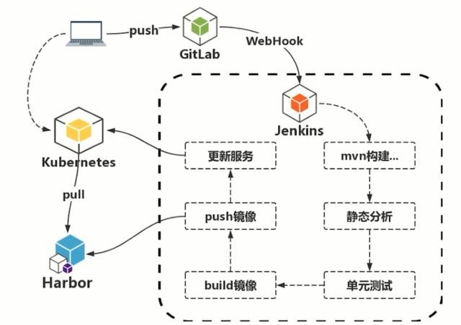
案例分析：
案例二：Kubernotes——从小众工具到云原生应用领域的核心项目
Kubernetes 是一个用于容器编排的开源项目，最初由谷歌开发并开源。最初，其目标是高效地管理容器化的应用程序。这个项目吸引了众多云计算服务提供商和企业的关注，因为它能够帮助企业更好地管理和部署应用。
随着项目的不断完善，更多的开发者和企业被吸引过来。例如，许多初创公司选择 Kubernetes 来构建自己的云原生应用架构，因为它提供了强大的容器编排功能。这些公司的开发者在使用过程中会遇到各种问题并解决它们，他们将这些经验和改进反馈给社区。
这种人和项目之间的双向选择形成了一个良性循环，使得 Kubernetes 开源社区不断发展壮大，从一个小众的容器编排工具发展成为云原生应用领域的核心项目，推动了整个云计算行业的发展。

Slide 6
开源生态中的核心要素
结论：在开源生态中，“人”和“项目”是两大核心因素。人和项目的双向选择构成了开源社区蓬勃发展的基础。
01.
用户和项目之间的匹配
02.
项目与项目间的协作潜力
项目
人
为项目寻找适合的贡献者，促进项目的蓬勃发展
贡献者为爱发电，选择适合自己的项目
03.
用户和用户之间的互动关系

Slide 7
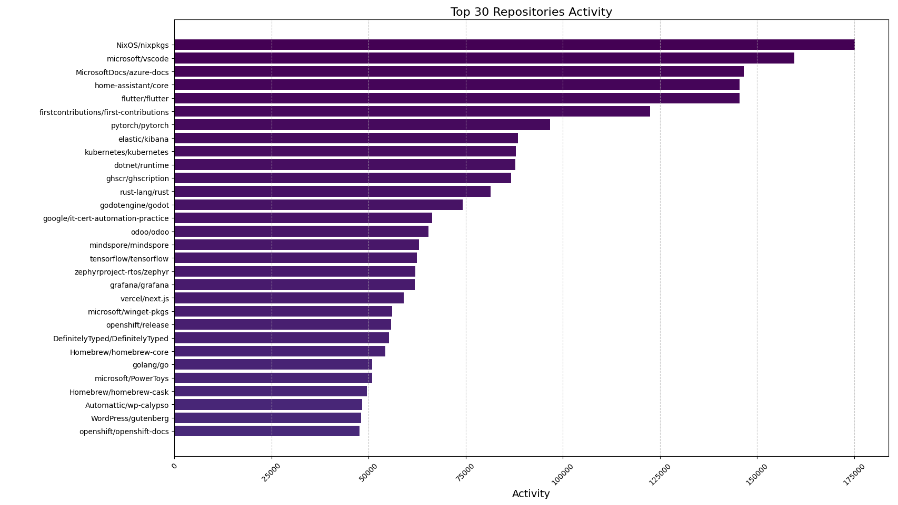
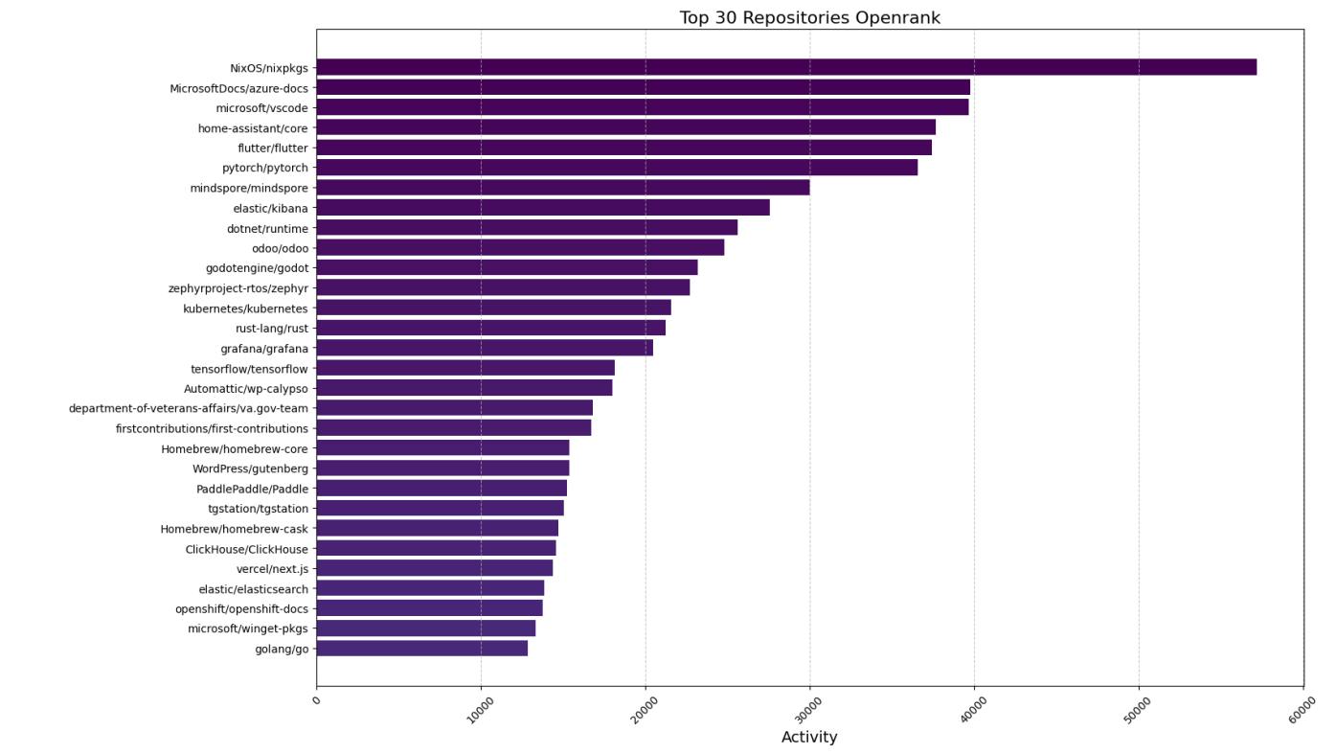
开源生态中的核心要素
对给定仓库相关仓库的活跃度排名统计
对给定仓库相关仓库的Openrank排名统计

Slide 8
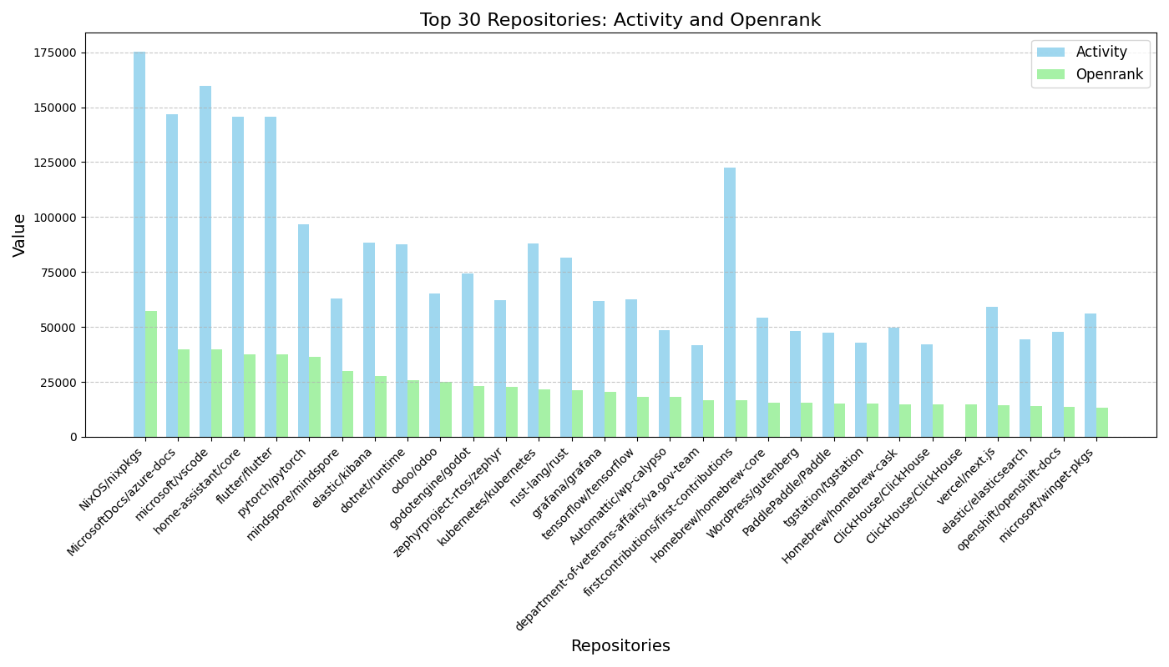
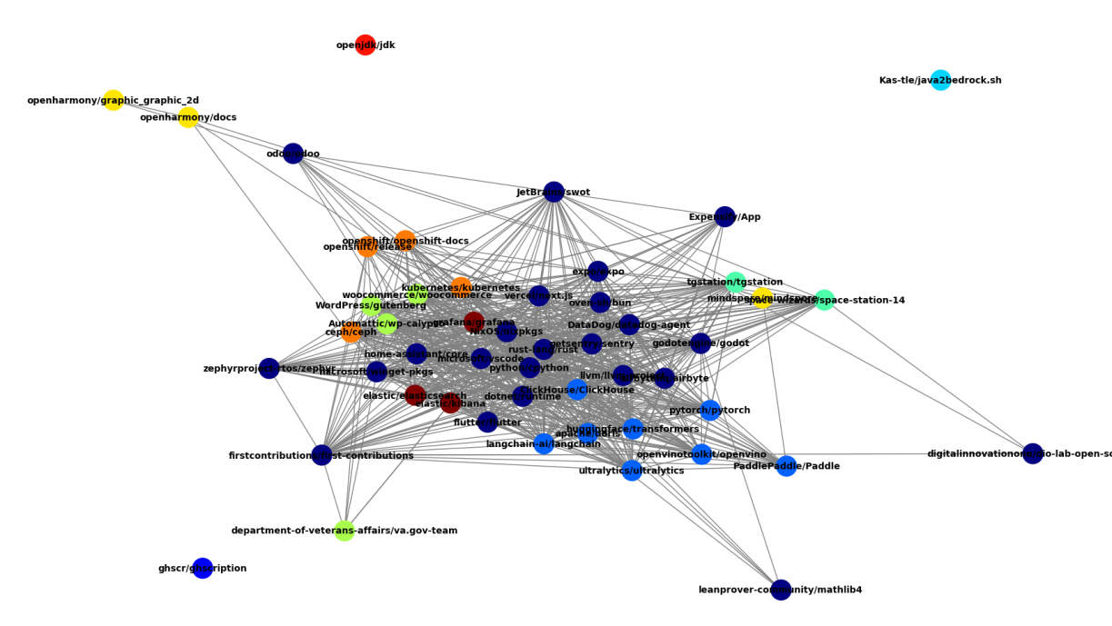
开源生态中的核心要素
基于活跃度及Openrank数据的活跃指数分析
基于共同作者数量和共同标签的相似度分析

Slide 9
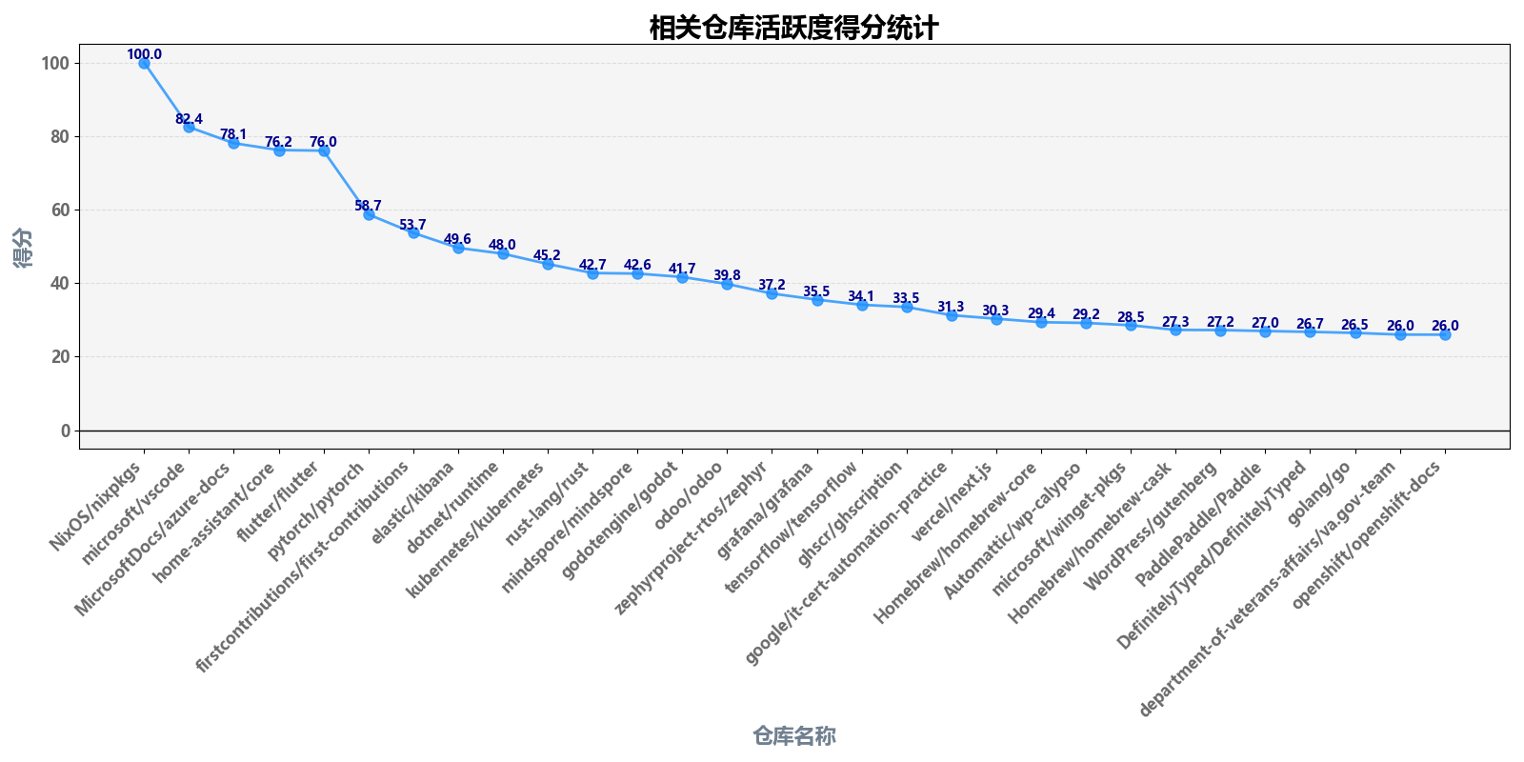
开源生态中的核心要素
活跃度得分统计图

Slide 10
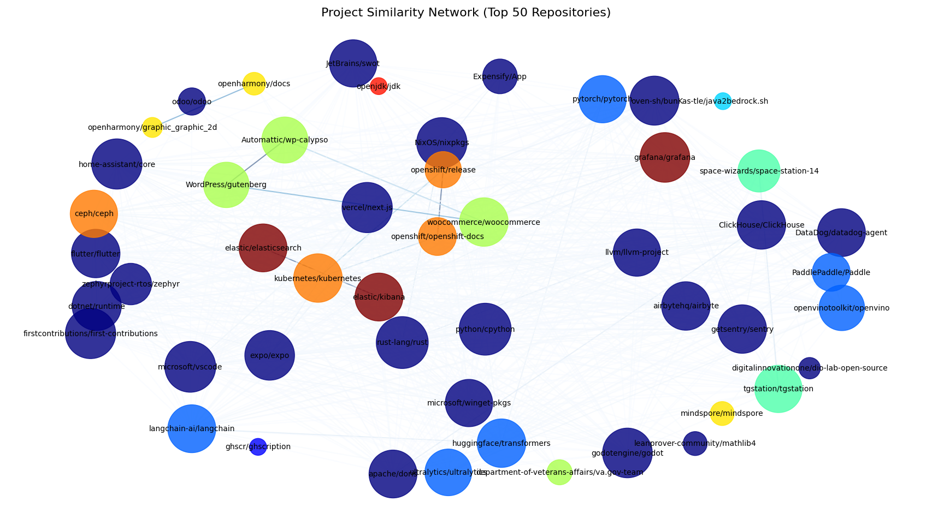
开源生态中的核心要素
项目相似度网络图

Slide 11
目标与任务
本项目旨在探索 项目和项目、人和人、项目和人 这三种关系，构建开源社区协作推荐系统，
帮助实现更高效的资源匹配和更紧密的社区协作，我们把这个系统命名为OpenChain。
项目与项目
项目与人
构建开源项目协作网络
双向选择推荐系统
01
02
03
人与人
贡献者协作潜力与好友推荐

Slide 12
项目主要方向
02
项目与项目：构建开源项目协作网络
人与人：贡献者协作潜力与好友推荐
项目与人：双向选择推荐系统

Slide 13
1. 项目与项目：构建开源项目协作网络
目标：
挖掘项目之间的协作潜力，为开源社区的资源整合提供建议。
任务描述：
构建一个项目协作网络，将各个项目作为网络中的节点。设计“协作潜力值” 指标，并将其作为连接节点的边的权重。针对项目协作网络中的给定节点，采取如K-Means等聚类分析方法，寻找与其邻近的节点，进而为该给定节点所代表的项目，推荐合适的其他项目。

Slide 14
1. 项目与项目：构建开源项目协作网络
01
02
数据收集
特征建模
使用 OpenDigger 及网络爬虫技术，获取项目相关数据，如仓库活跃度、贡献者名单、 Openrank值等。整合并清洗这些数据。
对提取到的关键特征进行加权分析，设计“协作潜力值”指标。使用如K-Means聚类分析算法计算项目间的关联度。
03
04
网络建模与分析
成果展示
使用 EasyGraph 构建项目协作网络。以开源项目作为节点，以项目协作潜力值作权重，可视化展现在用户面前，借以识别自然形成的项目协作群组。
1：可视化项目协作网络。
2：展示潜在协作项目的推荐列表。
3：提供基于项目的联合发布建议。

Slide 15
2. 人与人：贡献者协作潜力与好友推荐
目标：
分析贡献者之间的协作潜力，为开发者推荐适合的协作者或好友，促进社区内的合作与互动。
任务描述：
在这个推荐系统中，我们将构建贡献者协作网络，其中贡献者作为节点，设计“协作强度”指标作为边，通过EasyGraph分析社区结构，识别潜在的协作关系，为给定用户推荐合适的好友。
根据用户在GitHub平台上的活跃度不同，应设计不同的推荐策略——①如果用户在平台较为活跃，并参与了较多的项目，就可以根据他所参与的项目的共同贡献者，基于共同开发项目数量、活跃日期与时间、活跃度等指标衡量贡献者协作强度，从而推荐好友。②如果用户在平台不活跃，参与项目很少，则尝试根据其感兴趣的项目（star过的项目）寻找其可能感兴趣的开发者。

Slide 16
2. 人与人：贡献者协作潜力与好友推荐
01
02
数据收集
网络建模
利用Opendigger接口及爬虫技术，提取贡献者的提交记录、PR 参与度、评论互动等数据。获取每位贡献者参与过的项目特征和活跃领域关键词。数据整理、清洗。
构建贡献者协作网络：以贡献者作为节点，以“协作强度”作为边。通过 EasyGraph 分析社区结构，识别潜在的协作关系。
03
04
聚类分析
成果展示
在网络建模图中，使用 K-Means 或 DBSCAN 聚类算法识别自然形成的兴趣群组。设计PageRank 算法推荐协作者，并提供具体推荐理由。
1：可视化贡献者协作网络与兴趣分布图。
2：展示推荐的好友或协作者列表。
3：提供具体推荐理由。

Slide 17
3. 项目与人：双向选择推荐系统
目标：
搭建一套推荐系统，帮助开发者找到适合的项目，同时帮助项目吸引适合的贡献者。
任务描述：
①给定特定的项目，可经过“项目---项目---人”的路径进行匹配。即对于目标项目节点，在项目协作网络中遍历其邻近的几个节点，统计这些项目中用户的兴趣、技能、历史贡献记录等指标 ，定量分析用户对该项目的协作意愿，最终为项目反馈“协作意愿“较高的用户，作为推荐贡献者。
②给定特定用户，经过“人---人---项目”的路径进行匹配。对于目标用户节点，在贡献者协作网络中遍历邻近节点，统计这些用户参与（或者感兴趣的）项目，统计技术领域、复杂度、活跃度等指标，定量分析项目对用户的可能吸引程度，最终为用户反馈“吸引力”较高的项目，作为推荐项目。

Slide 18
3. 项目与人：双向选择推荐系统
01
02
数据收集与特征建模
推荐算法设计
对项目和贡献者进行特征提取：
项目特征：技术领域、复杂度、活跃度等。
人员特征：兴趣、技能、历史贡献记录等。
基于协同过滤和图算法的推荐模型：
通过遍历项目协作网络、贡献者协作网络，分析贡献者与项目的相似性，并考虑贡献者协作网络对推荐的增强作用。
03
04
动态更新与反馈机制
成果展示
根据贡献者实时操作行为（如接受推荐项目的参与情况）动态调整推荐结果，并引入用户反馈优化推荐逻辑。
1：可视化展示项目与人之间的匹配结果。
2：提供推荐理由和互动数据。

Slide 19
关键技术与应用场景
03

Slide 20
关键技术与使用工具
01
数据分析
04
数据采集
使用 NLP 提取贡献者兴趣领域关键词
聚类分析识别贡献者分组
Opendigger接口
网络爬虫（GitHub网站）
02
推荐算法
05
成果展示
协同过滤结合图分析
PageRank 算法优化推荐权重。
构建可互动式网页
03
网络分析与可视化
使用 EasyGraph 构建网络并分析社区结构。
可视化工具如 Gephi 或 D3.js 展示推荐结果。

Slide 21
可能的应用场景
01
跨项目协作
帮助项目发现技术互补的合作伙伴，实现联合开发。
OpenChain
02
团队构建
为企业或社区负责人，提供快速组建开发团队的工具，推荐技能互补的开发者组合。
03
开源教育
通过好友推荐功能，降低新开发者融入社区的门槛。适用于教学场景。
04
企业创新
关注系统推荐的开源项目，获取行业最新发展动态，为企业创新提供灵感
05
项目推广
系统将高质量开源项目推荐给更多用户，以提高项目的知名度和影响力。

Slide 22
预期成果
04

Slide 23
预期成果
OpenChain
01
02
03
双向推荐系统
社区协作网络分析
技术报告与可视化展示
项目推荐模块
好友推荐模块
项目间协作关系
贡献者间协作潜力
社区关系图谱
数据大屏展示
推荐理由及报告

Slide 24
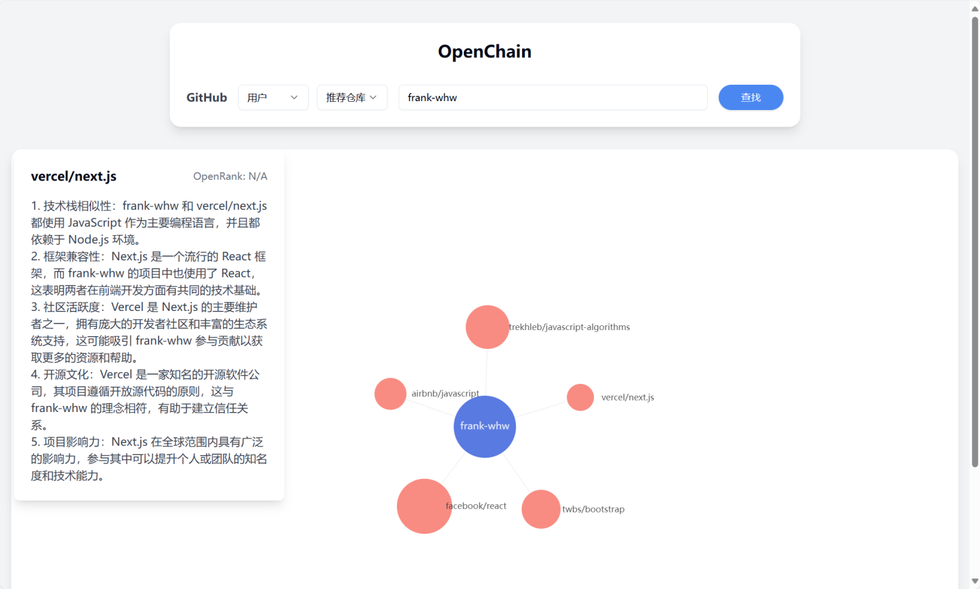
预期成果
We are coming……

Slide 25
Thank you
队伍名称：DataThinkers
队长：王宏伟
队员：詹江叶煜

